Slide 1
实验语音学
南方科技大学

Slide 2
相关的一些问题
什么是语言学？语言学是否是科学？
什么是语言？
什么是语音？语音学关心哪些问题？
  语音学的相关领域

Slide 3
一些语音相关的现象
六安的“六”怎么读？
“龟兹”应该怎么读？
汉语普通话，没有gi、ki、hi
“挺好”跟“停好”的发音是一样的。
  “雨伞厂”和“纸老虎”变调一般不同
“波”的发音是bo还是buo?
汉语拼音的sh和英语的sh到底有啥区别？

Slide 4
参考书目
国际语音学会手册 上海教育出版社
语音学与音系学入门 Clark & Yallop 外研社
语言学论丛 (第十一辑) 实验语音学讲座 王士元 商务印书馆
语音学教程 Ladefoged 外研社 / 北大出版社
语音学 朱晓农 商务印书馆
世界语音 Ladefoged & Maddieson 商务印书馆
实验语音学概要 吴宗济等 高教出版社

Slide 5
发音语音学
与国际音标系统

Slide 6
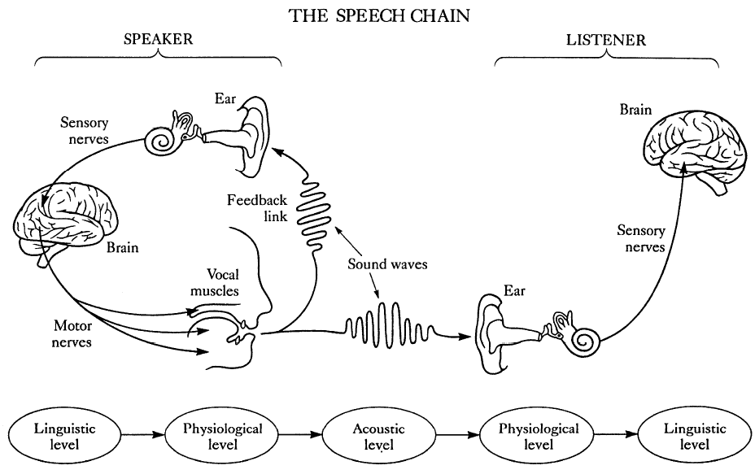
编码
调制
传播
接收
解码

Slide 7
语音学的主要分支
发音语音学
  嗓音类型，空气动力，发音动作
声学语音学
感知语音学

Slide 8
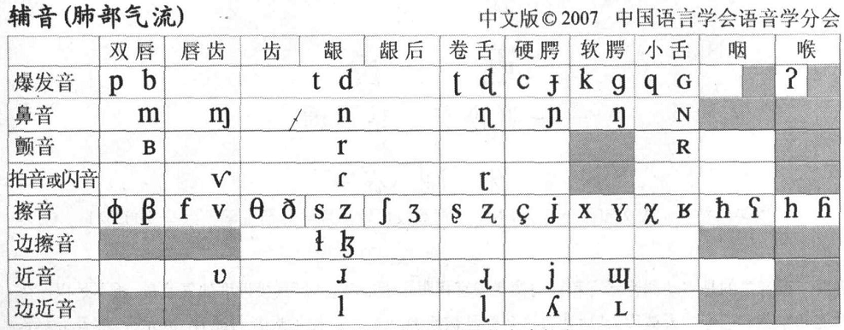
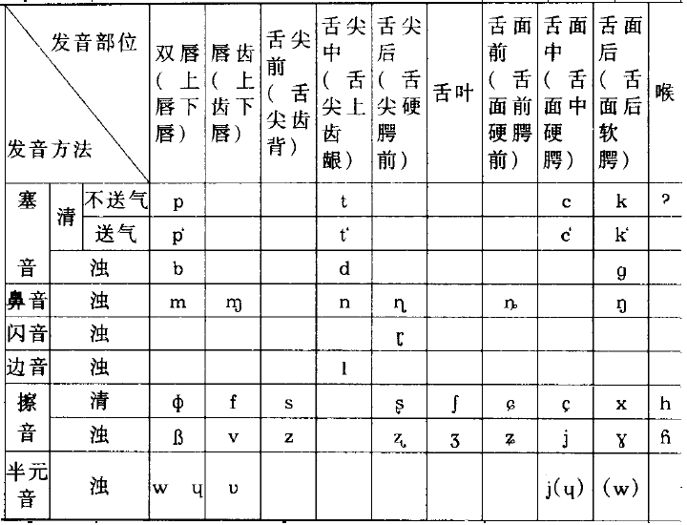

Slide 9
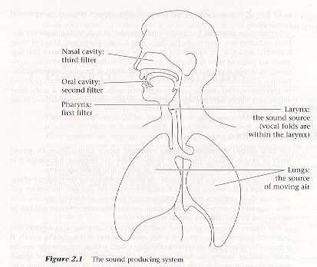
语音的要素
启动（Initiation）
发声（Phonation）
调音（Articulation）

Slide 10
启动
人类的语音基本上都需要靠气流生成。
气流的启动
  气流源
  气流方向

Slide 11
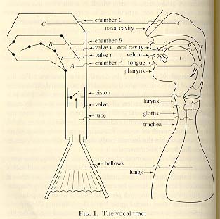
气流源与方向
三个可能的源头
两个方向
六种方式
  肺气流机制（pulmonic）
  声门气流机制（glottalic）
  软腭气流机制（velaric）

Slide 12
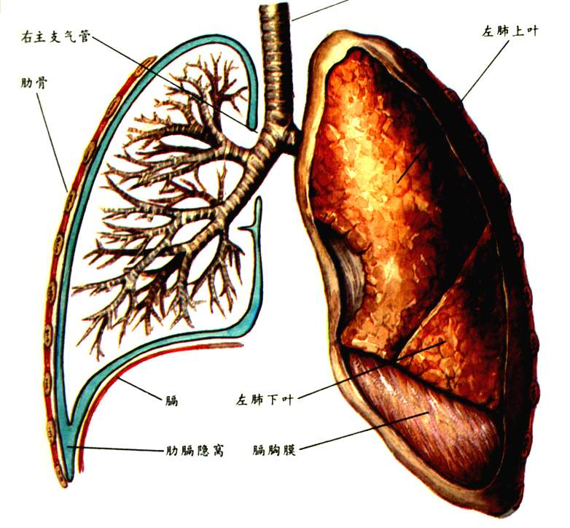
肺和气管
气流方向

Slide 13
肺呼气

Slide 14
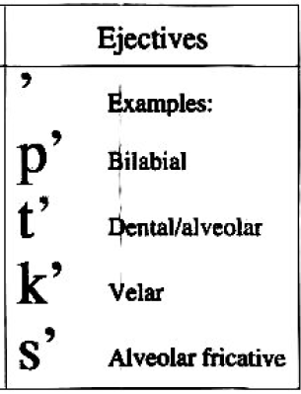
声门呼气

Slide 15
Ejective的发音原理
Notes:
有沒有濁ejective？

Slide 16
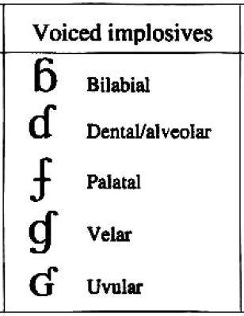
声门吸气

Slide 17
内爆音的发音原理

Slide 18
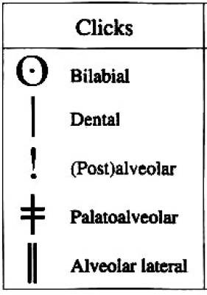
软腭吸气

Slide 19
Click的发音原理
Notes:
Click是浊音还是清音？

Slide 20
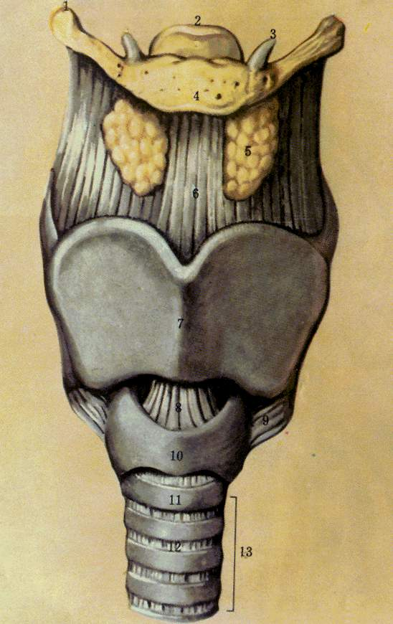
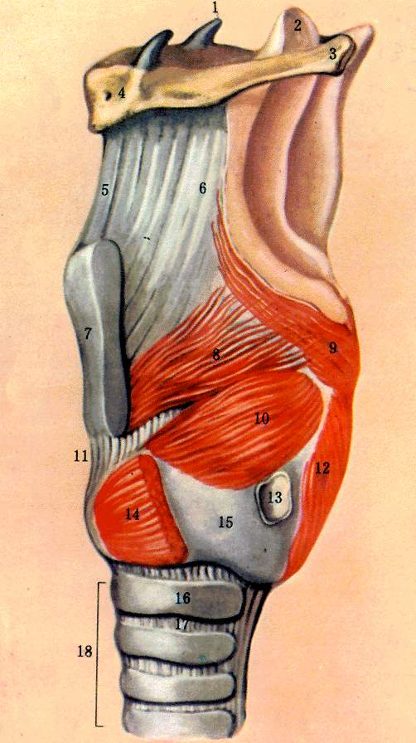
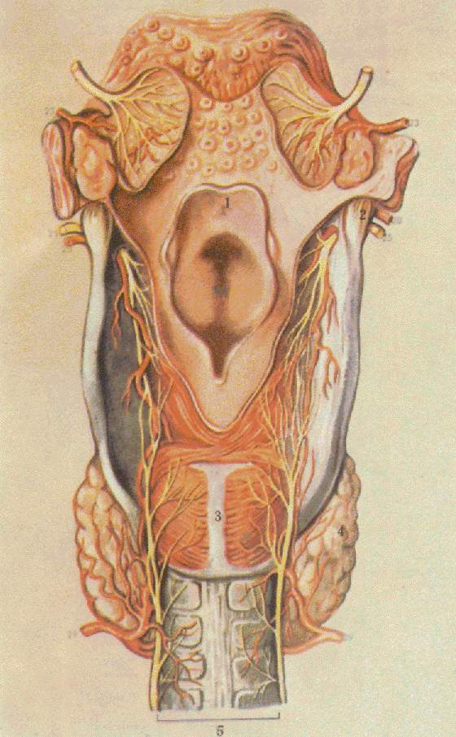
发声器官
喉头正面
喉头侧面
喉头背面

Slide 21
发声
声带振动原理
发声的语音学功能
  音高（pitch），嗓音类型

Slide 22
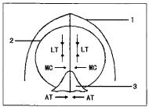

Slide 23
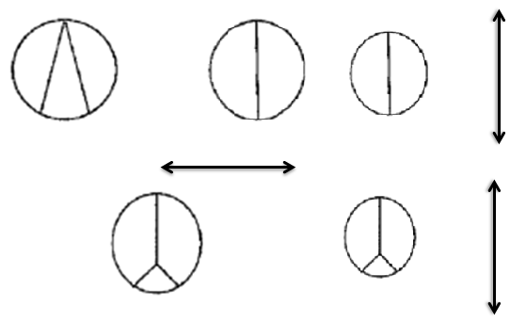
常见的声门姿态
横向开合 开--- （后开） ---闭 --- 紧闭
软骨
声门
纵
向
松
紧

Slide 24
嗓音类型
六种基本声门（glottis）状态
  无声态（nil phonation）
  呼气声（Breath）
  常态浊声（Voice，Modal voice）
  嘎裂声（Creak）
  耳语声（Whisper）
  假声（falsetto）

Slide 25
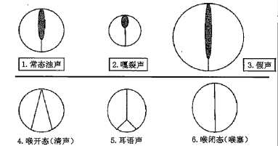

Slide 26
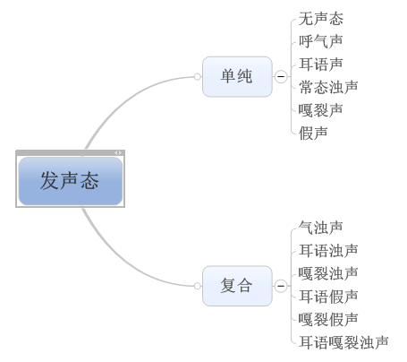

Slide 27
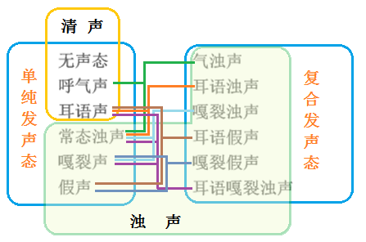
发声态的主要类别

Slide 28

声门姿态---发声态---声学结果
  相同声门姿态下会出现多种结果
    1、无声（两种可能）
    2、有摩擦噪音
    3、有摩擦噪音和周期乐音
    4、只有周期乐音
    ……

Slide 29
肺部控制 | 声门上下气压差 | 声门姿态 |  |  |  |  | 音高
 |  | 软骨声门 | 韧带声门（横向） |  |  | 韧带声门 （纵向）
 |  |  | 开 | 闭 | 紧闭
未压缩肺部 | 0 | 闭合 | - | 无声态 | 无声态 | 松 | 紧 | 低 | 高
压缩肺部 | 低于阈值 |  | - | 无声态 | 无声态
 | 高于阈值 |  | - | 常态浊声 | 嘎裂声
 |  |  | - | 假声 | 嘎裂假声 | 极度紧 | 很高
未压缩肺部 | 0 | 开启 | 无声态 | 无声态 | 无声态 | 松 | 紧 | 低 | 高
压缩肺部 | 低于阈值 |  | 呼气声 | 耳语声 | 耳语声
 | 高于阈值 |  | 气浊声 | 耳语浊声 | 耳语嘎裂声
 |  |  | - | 耳语假声 | 耳语嘎裂假声 | 极度紧 | 很高

Slide 30

嗓音类型
四种常见嗓音类型

Slide 31
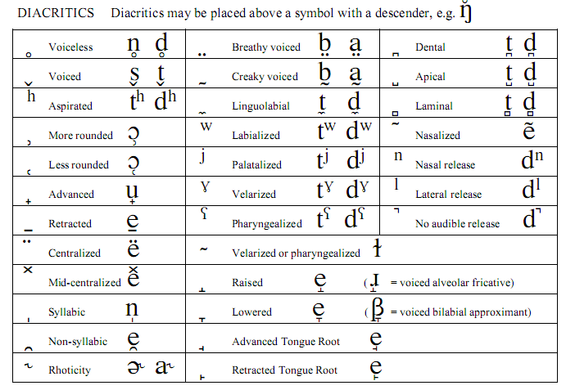
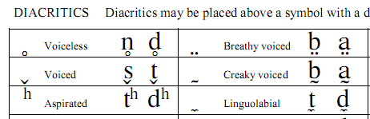

Slide 33
